Slide 1

Trang 134

Slide 2


MỤC TIÊU
Rèn kĩ năng cộng, trừ số đo thời gian.
Vận dụng giải các bài toán thực tiễn.

Slide 3

Tôi là Christopher Columbus. Tôi được mọi người biết vì tôi là người đầu tiên khám phá ra châu Mĩ. Tuy vậy, chuyến hành trình mà tôi đã trải qua hết sức khó khăn. Hôm nay, tôi muốn tái hiện lại hành trình đó một lần nữa. Các bạn hãy giúp tôi vượt qua các thử thách trong chuyến hành trình khó khăn nhưng đầy thú vị này nhé.

Slide 4

1
3
2
4
Xin phép
Hoàng gia
Tây Ban Nha
Vượt Đại Tây Dương
Chuẩn bị
thuyền buồm
Đặt chân đến châu Mĩ

Slide 5
Chặng
01
Xin phép Hoàng gia Tây Ban Nha

Slide 6

Để thực hiện được chuyến hành trình của mình, đầu tiên tôi đã xin sự tài trợ của Nữ hoàng Isabella và Quốc vương Ferdinand II của Tây Ban Nha.
Các bạn hãy giúp tôi vượt qua thử thách để có được sự giúp đỡ của họ.

Slide 7
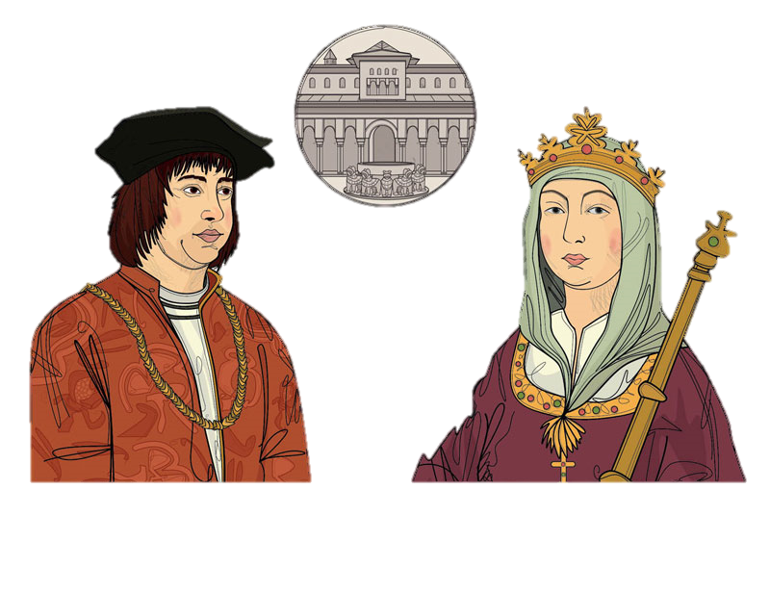



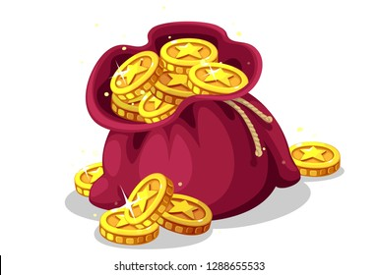

01.
Viết số thích hợp vào chỗ chấm:
12 ngày = ............... giờ
3,4 ngày = ............... giờ
4 ngày 12 giờ = ............... giờ
$\frac{1}{2}$ giờ = ............... phút
1,6 giờ = ............... phút
2 giờ 15 phút = ................ phút
2,5 phút = ............... giây
4 phút 25 giây = ...............giây

Slide 8

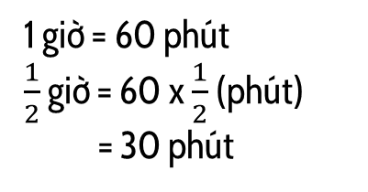
01.
Viết số thích hợp vào chỗ chấm:
12 ngày = ............... giờ
3,4 ngày = ............... giờ
4 ngày 12 giờ = ............... giờ
$\frac{1}{2}$ giờ = ............... phút
288
81,6
108
1 ngày = 24 giờ
4 ngày = 24 x 4 (giờ)
= 96 giờ
96 giờ + 12 giờ = 108 giờ
1 ngày = 24 giờ
3,4 ngày = 24 x 3,4 (giờ)
= 81,6 giờ
1 ngày = 24 giờ
12 ngày = 24 x 12 (giờ)
= 288 giờ
1 giờ = 60 phút
$\frac{1}{2}$ giờ = 60 x $\frac{1}{2}$ (phút)
= 30 phút
30

Slide 9
01.
Viết số thích hợp vào chỗ chấm:
1,6 giờ = ............... phút
2 giờ 15 phút = ................ phút
2,5 phút = ............... giây
4 phút 25 giây = ...............giây
96
135
150
1 phút = 60 giây
4 phút = 60 x 4 (giây)
= 240 giây
240 giây + 25 giây = 265 giây
1 giờ = 60 phút
2 giờ = 60 x 2 (phút)
= 120 phút
120 phút + 15 phút = 135 phút
1 giờ = 60 phút
1,6 giờ = 60 x 1,6 (phút)
= 96 phút
1 phút= 60 giây
2,5 phút = 60 x 2,5 (giây)
= 150 giây
265

Slide 10
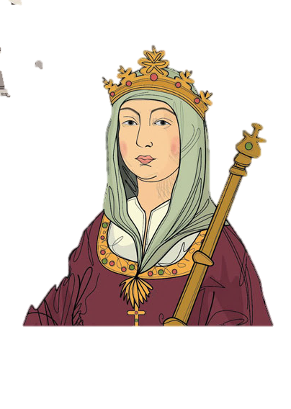

Cảm ơn các bạn. Như vậy tôi đã có đủ vàng để chuẩn bị lên đường.

Slide 11
Chặng
02
Chuẩn bị thuyền buồm

Slide 12
Tiếp theo, tôi cần có 3 chiếc thuyền buồm để phục vụ cho chuyến ra khơi của mình. Các bạn hãy giúp tôi vượt qua thử thách của dân làng Palos để tôi có thể mượn được 3 chiếc thuyền buồm của họ nhé!

Slide 13


02.
a) 2 năm 5 tháng + 13 năm 6 tháng
Tính:
b) 4 ngày 21 giờ + 5 ngày 15 giờ
c) 13 giờ 34 phút + 6 giờ 35 phút

Slide 14

Muốn cộng số đo thời gian ta làm như thế nào?
Muốn cộng số đo thời gian ta làm như sau:
- B₁. Đặt tính (các số đo thời gian cùng một loại đơn vị thẳng cột với nhau).
- B₂. Tính (cộng như cộng các số tự nhiên theo từng loại đơn vị và giữ nguyên tên đơn vị đo ở từng cột).
Chuyển đổi đơn vị đo để được kết quả cuối cùng (nếu có).

Slide 15


02.
Tính:
a) 2 năm 5 tháng + 13 năm 6 tháng
2 năm 5 tháng
+
13 năm 6 tháng
15 năm
11 tháng
Vậy: 2 năm 5 tháng + 13 năm 6 tháng = 15 năm 11 tháng

Slide 16
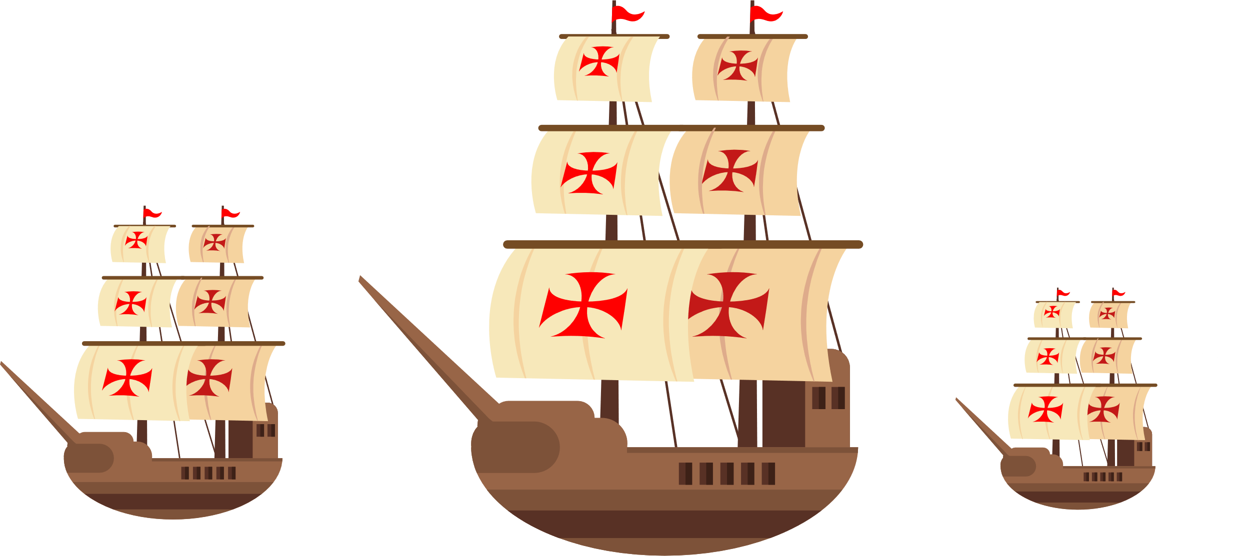
02.
Tính:
b) 4 ngày 21 giờ + 5 ngày 15 giờ
4 ngày 21 giờ
+
5 ngày 15 giờ
36 giờ
9 ngày
hay 10 ngày 12 giờ
Vậy: 4 ngày 21 giờ + 5 ngày 15 giờ = 10 ngày 12 giờ

Slide 17
02.
Tính:
c) 13 giờ 34 phút + 6 giờ 35 phút
13 giờ 34 phút
+
6 giờ 35 phút
69 phút
19 giờ
hay 20 giờ 9 phút
Vậy: 13 giờ 34 phút + 6 giờ 35 phút = 20 giờ 9 phút

Slide 18
Cảm ơn các bạn. Như vậy tôi đã có đủ 3 chiếc thuyền buồm. Tôi sẽ gọi chúng là La Niña, La Pinta và La Santa María.

Slide 19
Chặng
03
Vượt Đại Tây Dương

Slide 20
Muốn trừ số đo thời gian ta làm như sau:
B₁. Đặt tính (Viết số trừ dưới số bị trừ sao cho các số đo thời gian cùng một loại đơn vị thẳng cột với nhau).
B₂. Tính (Trừ từ phải sang trái theo từng loại đơn vị đo).
Trong trường hợp số đo theo đơn vị nào đó ở số bị trừ bé hơn số đo tương ứng ở số trừ thì cần chuyển đổi 1 đơn vị ở hàng lớn hơn liền kề sang đơn vị nhỏ hơn rồi thực hiện phép trừ như bình thường.
Muốn trừ số đo thời gian ta làm như thế nào?

Slide 21

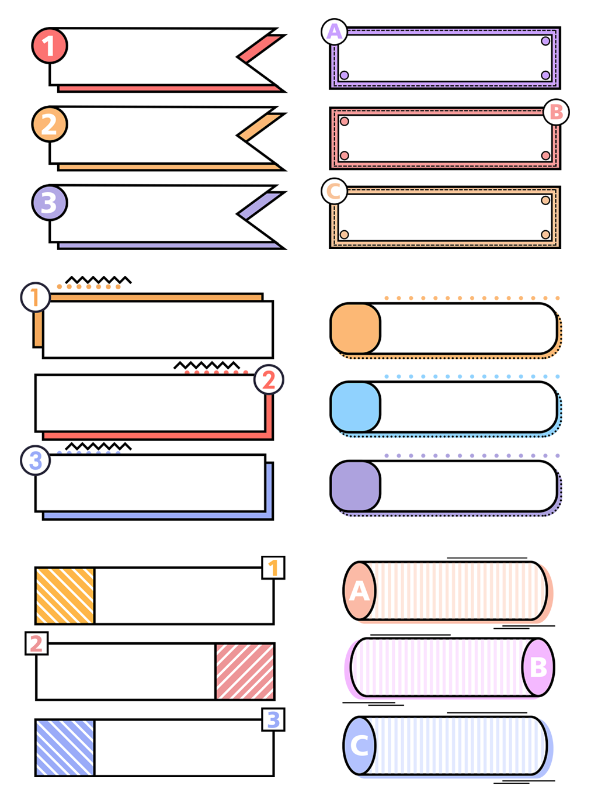




03.
Tính:
4 năm 3 tháng $−$ 2 năm 8 tháng
15 ngày 6 giờ $−$ 10 ngày 12 giờ
13 giờ 23 phút $−$ 5 giờ 45 phút

Slide 22
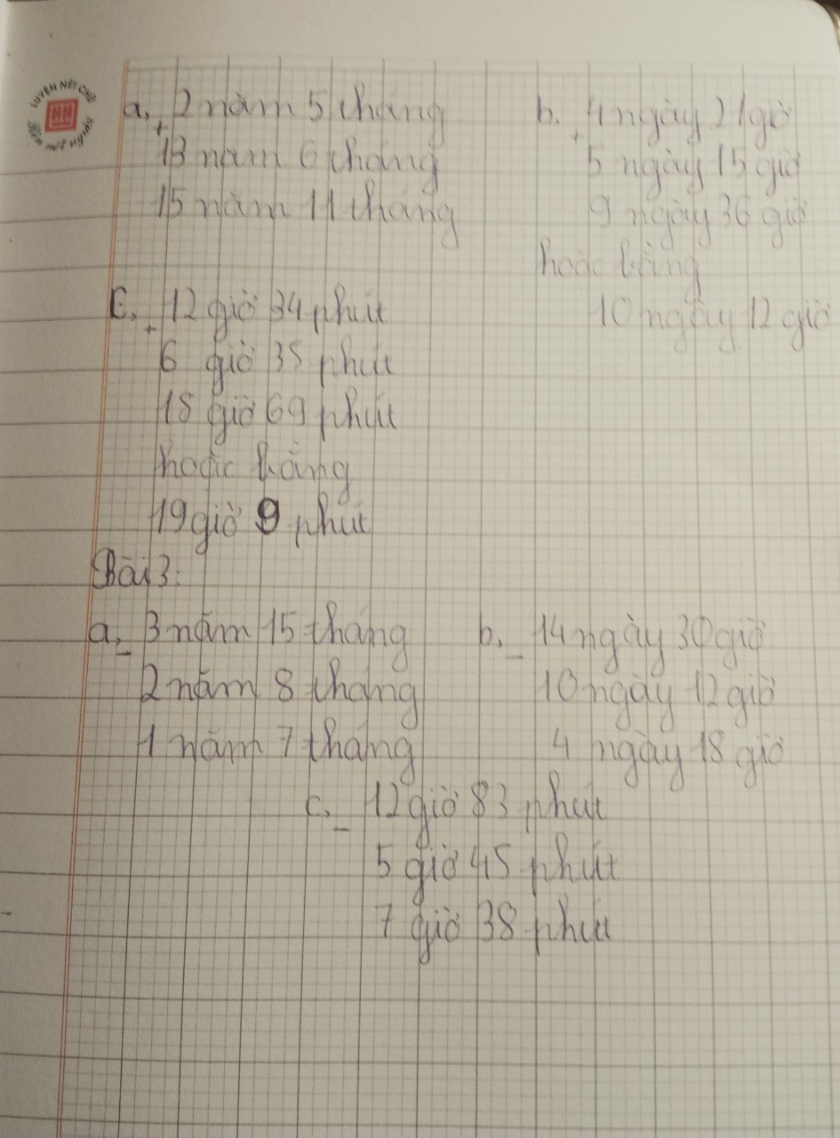

Slide 23
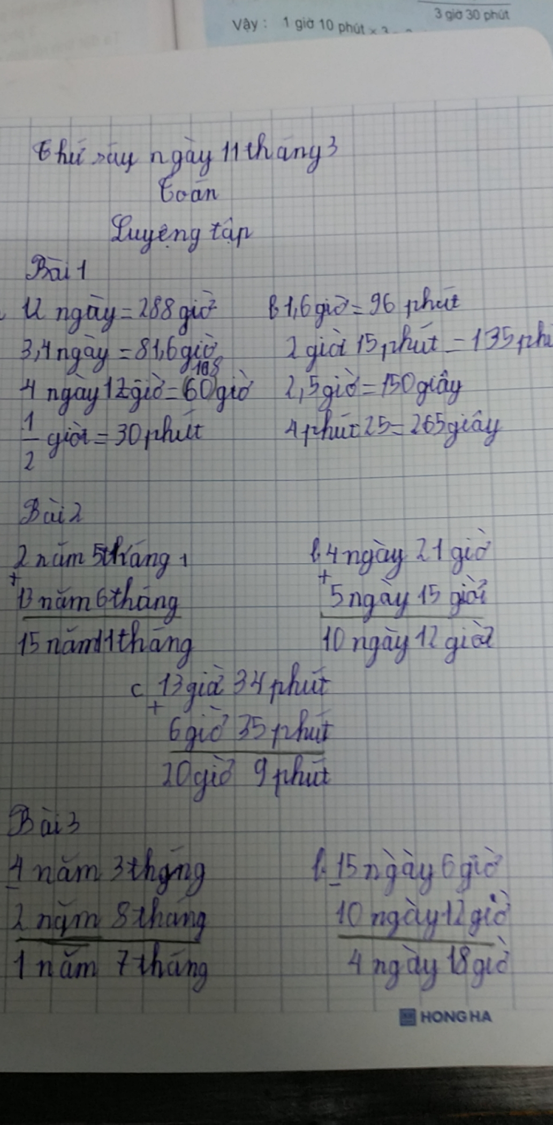

Slide 24



03.
Tính:
4 năm 3 tháng $−$ 2 năm 8 tháng
4 năm 3 tháng
3 năm 15 tháng
đổi thành
$$−$$
$$−$$
2 năm 8 tháng
2 năm 8 tháng
1 năm 7 tháng
Vậy: 4 năm 3 tháng $−$ 2 năm 8 tháng = 1 năm 7 tháng

Slide 25

03.
Tính:
15 ngày 6 giờ $−$ 10 ngày 12 giờ
15 ngày 6 giờ
14 ngày 30 giờ
đổi thành
$$−$$
$$−$$
10 ngày 12 giờ
10 ngày 12 giờ
4 ngày 18 giờ
Vậy: 15 ngày 6 giờ $−$ 10 ngày 12 giờ = 4 ngày 18 giờ

Slide 26


03.
Tính:
13 giờ 23 phút $−$ 5 giờ 45 phút
13 giờ 23 phút
12 giờ 83 phút
đổi thành
$$−$$
$$−$$
5 giờ 45 phút
5 giờ 45 phút
7 giờ 38 phút
Vậy: 13 giờ 23 phút $−$ 5 giờ 45 phút = 7 giờ 38 phút

Slide 27
Chặng
04
Đặt chân đến châu Mĩ

Slide 28
Sau 72 ngày đêm lênh đênh trên Đại Tây Dương, cuối cùng, vào ngày 12 tháng 10 năm 1492 tôi đã cập bến đất liền hòn đảo Guanahaní. Các bạn hãy vượt qua thử thách của người Taíno - những người sinh sống trên đảo này nhé!

Slide 29

04.
Năm 1492, nhà thám hiểm Cri-tô-phơ Cô-lôm-bô phát hiện ra châu Mĩ. Năm 1961, I-u-ri Ga-ga-rin là người đầu tiên bay vào vũ trụ. Hỏi hai sự kiện trên cách nhau bao nhiêu năm?
1492
1961
? năm
Cô - lôm - bô
phát hiện ra châu Mĩ
Ga-ga-rin
bay vào vũ trụ

Slide 30
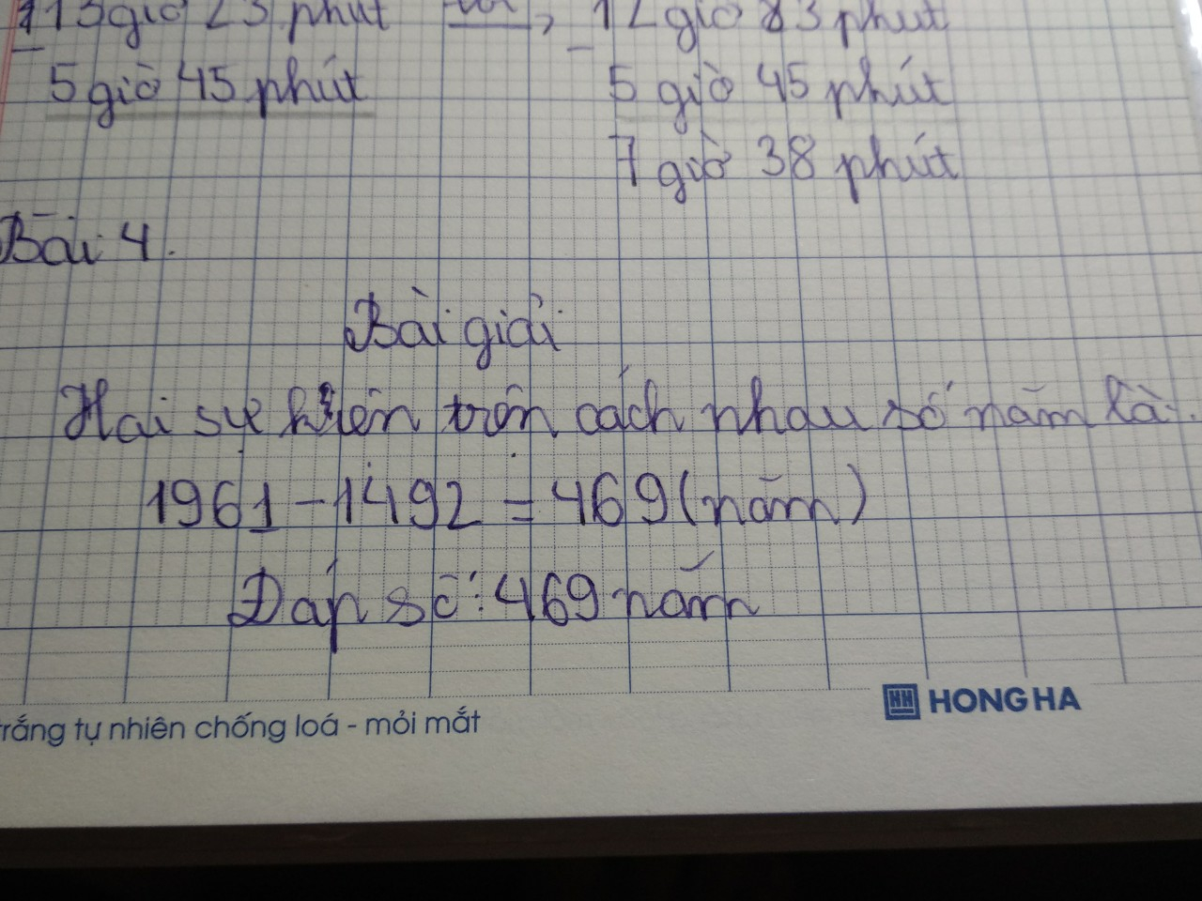
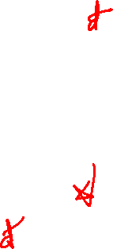

Slide 31
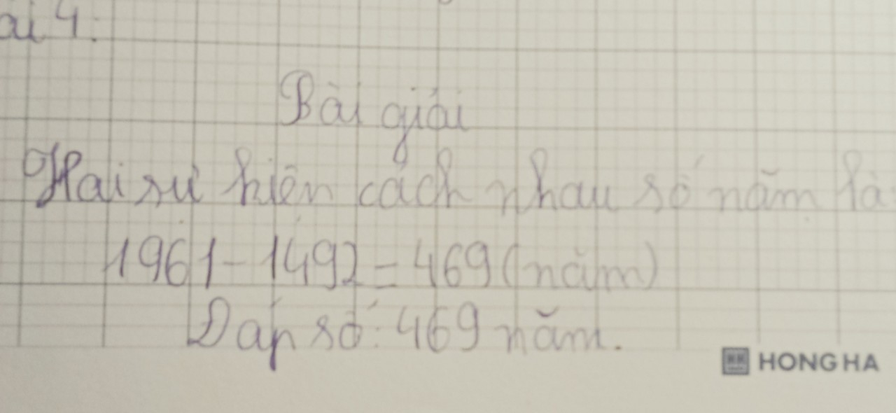

Slide 32
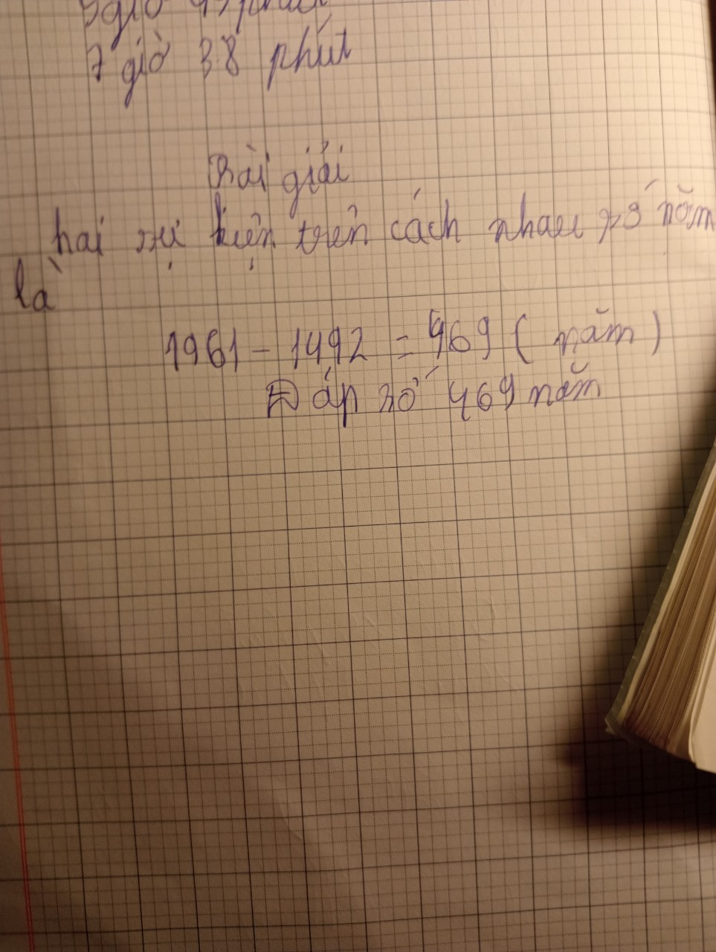

Slide 33
Bài giải
Hai sự kiện đó cách nhau số năm là:
1961 – 1492 = 469 (năm)
Đáp số : 469 năm

Slide 34

ĐÁNH GIÁ MỤC TIÊU
Rèn kĩ năng cộng, trừ số đo thời gian.
Vận dụng giải các bài toán thực tiễn.

Slide 35


Tôi đã hoàn thành chuyến hành trình của mình rồi. Cảm ơn các bạn! Hẹn gặp lại ở những tiết học sau.

